Slide 1
Présentation Cyclamed speedmeeting Rudologia Dijon, 28/03/2024

Slide 2
Contexte règlementaire & enjeux

Slide 3
CYCLAMED un peu d’histoire Filière des médicaments à usage humain non utilisés rapportés par les ménages aux officies de pharmacie
Convention tripartite
Adelphe – LEEM – Cyclamed
Création REP*
1993
2006
1995
2007
31/12/2008
2009
2015
2016
2021
2022
2027
Création volontaire de Cyclamed
Arrêt distribution humanitaire des MNU
Art. L4211-2 de la Loi n°2008-337 du 15 avril 2008 – art. 8
1er agrément
2ème agrément
3ème agrément
Pollueur – Payeur
Art. 174 CE du traité de l’Union Européenne transposée Loi du 02/02/95
Fonctionnement sous approbation des pouvoirs publics
Collecte obligatoire pharmaciens
Art. L4211-2 de la Loi n°2007-248 du 26 février 2007 - art. 32 JORF 27 février 2007
Prise en charge MNU obligatoire
pour les laboratoires
Décret n°2009-718 du 17/06/2009 en application Directive 2004/27/CE - art. R.4211-23
*REP : Responsabilité Elargie des Producteurs en matière de prévention et de gestion des déchets générés par leurs produits, issues de la loi de 1975. 14 familles de produits concernés.

Slide 4
Cyclamed une filière Responsabilité Elargie des Producteurs (REP) pour les Médicaments Non Utilisés (MNU) à usage humain vendus en officine
Association loi 1901 à but non lucratif depuis 1993.
Eco-organisme agréé par l’Etat sur la filière à Responsabilité Elargie des Producteurs (REP)
des médicaments à usage humain non utilisés apportés par les ménages
aux officines de pharmacie.
Textes réglementaires :
(Loi n°2007-248, J.O. du 27/2/2007 et décret d’application n°2009-718 du 17/6/2009)
192
Collecte des MNU
par les officines
20 721
❷
Filière des MNU obligatoire pour les entreprises pharmaceutiques
(Décret n°2009-718 du 17/6/2009)
238
❶
Officines
Laboratoires adhérents
Données 2023
Données 2023

Slide 5
Le rôle et les engagements des parties prenantes
L’association Cyclamed, financée à 100 % par les entreprises du médicament, regroupe toute la profession pharmaceutique : pharmaciens d’officines, grossistes-répartiteurs et entreprises du médicament.

Slide 6
Que collecte Cyclamed ?

Slide 7
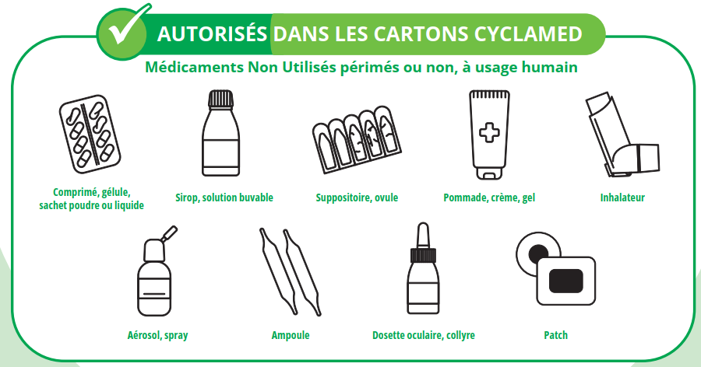
La collecte Cyclamed : uniquement le MNU humain, périmé ou non sous toutes ses formes galéniques

Slide 8
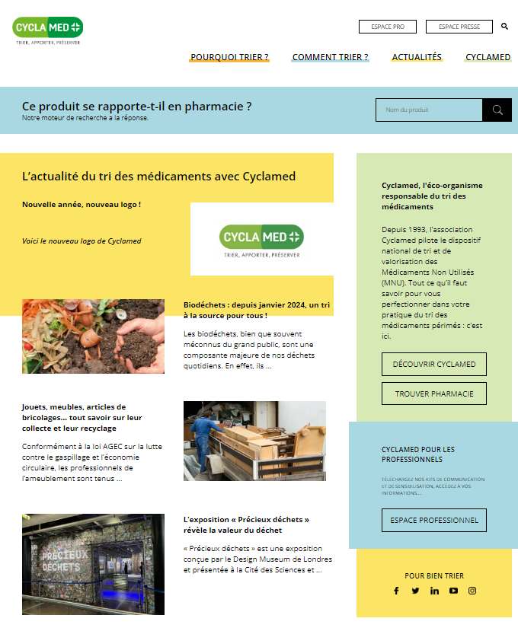
Un doute ?
En un simple clic pour bien différencier un médicament d’un autre produit de santé ou d’hygiène
Rendez-vous sur la page d’accueil de cyclamed.org
Encadré bleu « Ce médicament se rapporte-t-il en pharmacie ? »

Slide 9
Qu’est-ce que Cyclamed ne récupère pas ?

Slide 10
…/…

Slide 11
L
Est-ce que l’agrément de Cyclamed concerne également les déchets issus de médicaments des professionnels ?

Slide 12
Réponse
Les médicaments périmés ou non utilisés produits par les professionnels de santé
ne rentrent pas dans le dispositif Cyclamed. Ils sont considérés comme des déchets industriels.
Les hôpitaux / PUI
Les officines de pharmacie
Les grossistes-répartiteurs
Les industriels du médicament

Slide 13
Ventes de médicaments, population et collecte des MNU

Slide 14
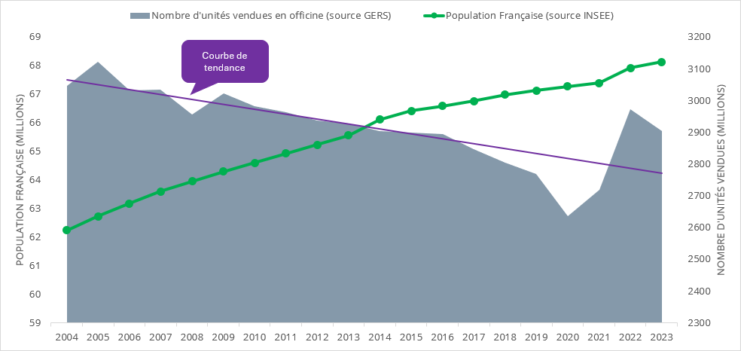
Ventes de médicaments et population française

Slide 16
Le circuit Cyclamed

Slide 17
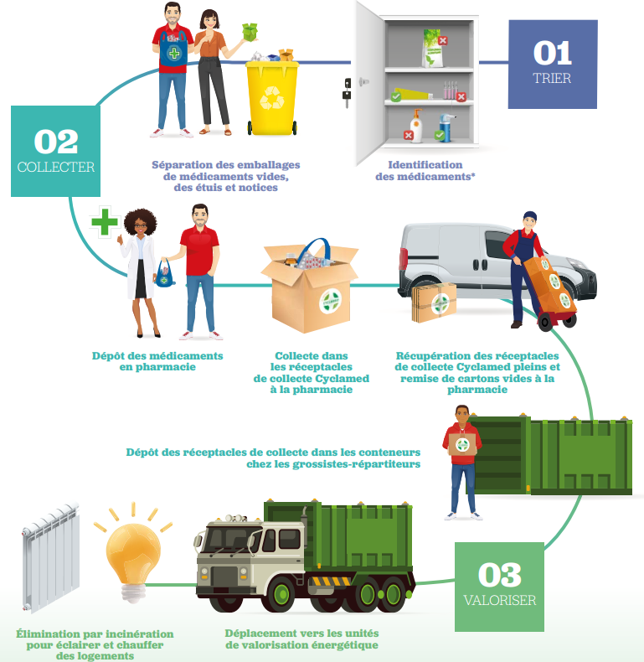
UNE CHAINE DE RETOUR OPTIMISEE DEPUIS PLUS DE 30 ANS
Un bilan carbone neutre dans les tournées quotidiennes de livraison de médicaments des grossistes-répartiteurs

Slide 18
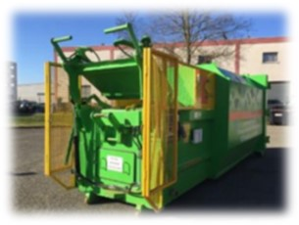
Les compacteurs = baisse de l’empreinte carbone
44 sites sur 178 équipés en 2024 !
Des rotations de transport divisées par 2
Et 110 000 kilomètres économisés
Les 1^{ers} compacteurs installés en juillet 2023

Slide 19
Valorisation énergétique : Production d’énergie électrique / chauffage
Environ 7500 habitants*, chauffés et éclairés pendant 1 an par les MNU
*1 foyer = environ 2,5 personnes

Slide 20
Collecte Cyclamed 2022

Slide 21
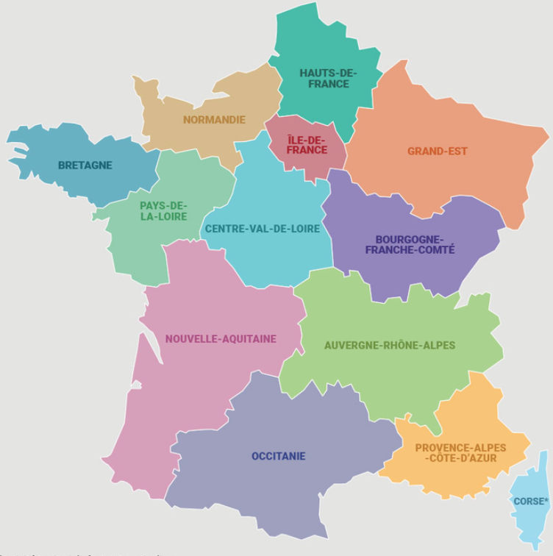
La collecte 2022 des MNU
Collecte des MNU / habitant (nbre de boîtes)
VS
Nombre de boites vendues / habitant
2,46
2,91
1,77
2,63
2,24
2,56
2,62
2,72
2,46
2,07
2,47
2,58
2,15
Outre-Mer : 0,91

Slide 22
Quels sont les comportements des Français ?
L

Slide 23
Comportements Etude 2023

Slide 24
Communication 2024
L

Slide 25
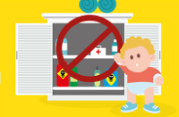
Pour tous TRIER / APPORTER / PRESERVER
B
TRIER
APPORTER
Uniquement les médicaments avec l’emballage en contact avec la substance médicamenteuse
Identification des médicaments, sans la parapharmacie, compléments alimentaires, dispositifs médicaux…
Aide avec le moteur de recherche
Tri affiné des patients : emballages vides, étuis carton et notices papier dans le tri sélectif du domicile
PRESERVER

Slide 26
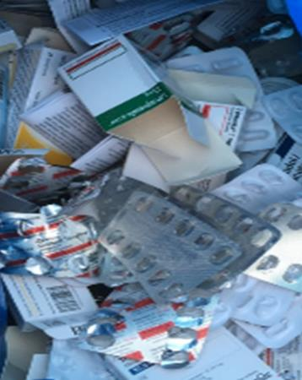
2024 : Accent sur ce message de communication
Les emballages vides de médicaments pour le tri sélectif

Slide 27
Nouvelle affiche pour la patientèle dans les pharmacies

Slide 28
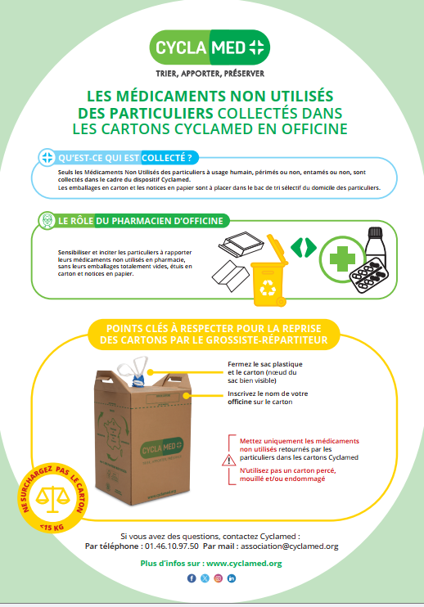
Nouvelle affiche pour les pharmacies et grossistes-répartiteurs

Slide 29
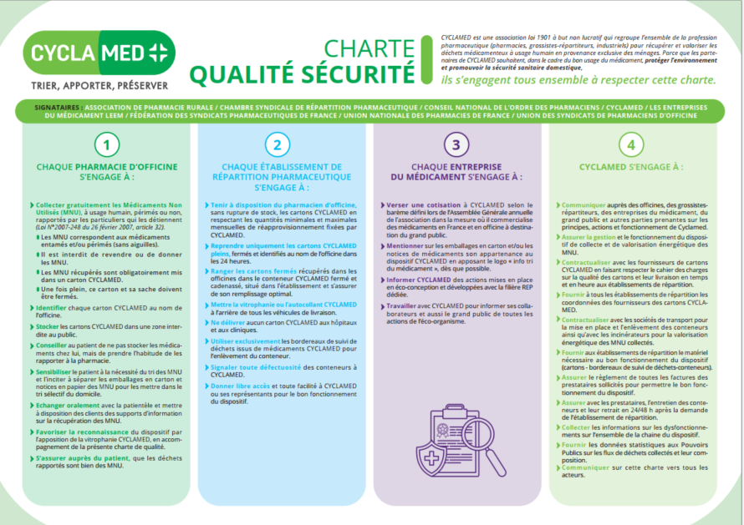
Charte pour chaque acteur de la chaine du médicament et Cyclamed

Slide 30
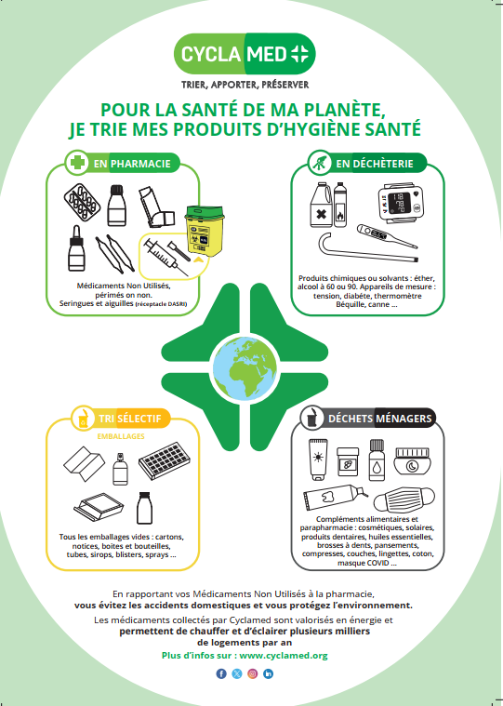
Nouvelle affiche pour les collectivités locales

Slide 31
Présence sur les écrans en pharmacie avec 2 animations (téléchargeables sur notre site Internet par tous 😊) (1/2)

Slide 32
Présence sur les écrans en pharmacie avec 2 animations (téléchargeables sur notre site Internet par tous 😊) (2/2)

